Slide 1

КУАЙРИНГ
Система Быстрых Платежей С2В/В2С для юридических лиц

Slide 2
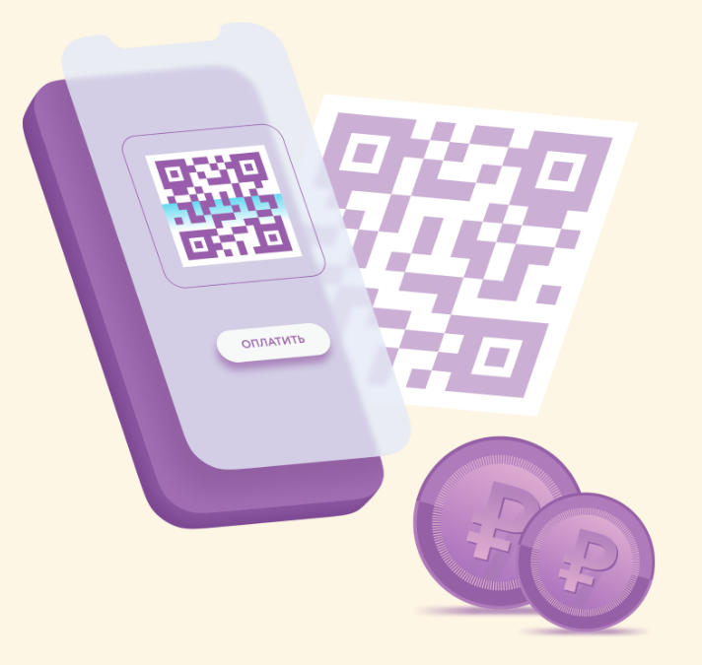

Куайринг - это услуга по приему платежей за товары и услуги с использованием QR-кода.
Подходит для любого бизнеса

Slide 3
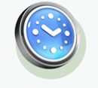
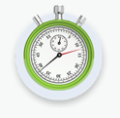
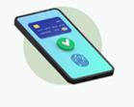
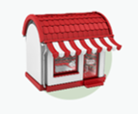
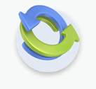
Бесплатное подключение для клиентов банка
Достаточно иметь РКО в нашем банке, чтобы воспользоваться возможностями Системы Быстрых Платежей
ДОСТУПНО 24х7
Платежи проходят в режиме онлайн
в любое время суток
ПОСТУПЛЕНИЕ ДЕНЕГ ЗА 15 СЕКУНД
ПРОСТО
Интеграция возможна без
дополнительного оборудования
РАБОТАЕТ ВЕЗДЕ
ПОЛНЫЙ ИЛИ ЧАСТИЧНЫЙ ВОЗВРАТ

Slide 4
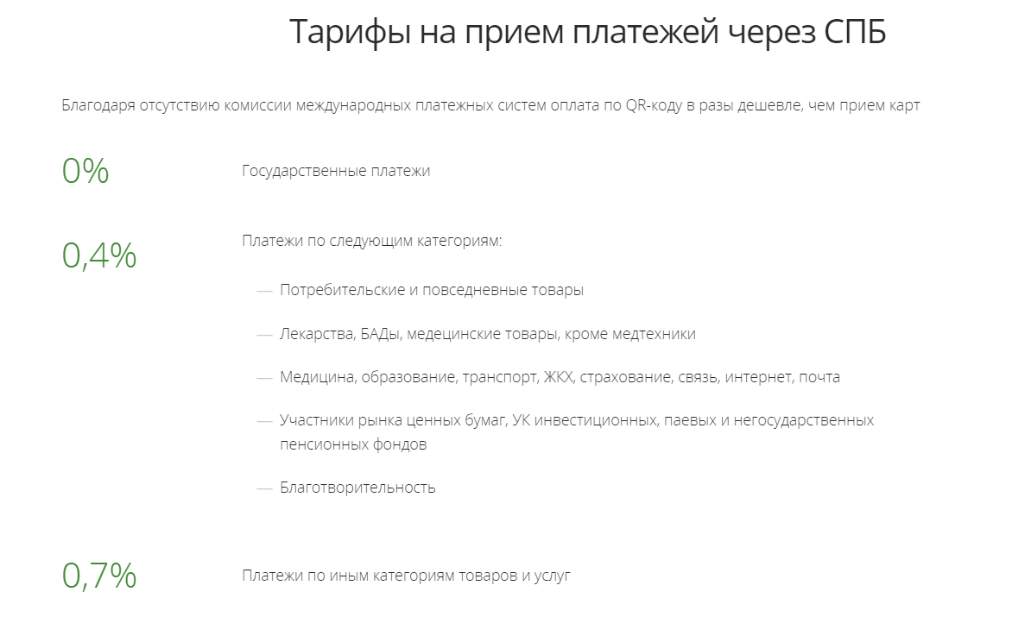

Фиксированная комиссия, зависит только от вида деятельности компании.
Вернем уплаченную комиссию за расчеты через СБП до конца июня 2022 г. (при поддержке Минэкономразвития)

Slide 5
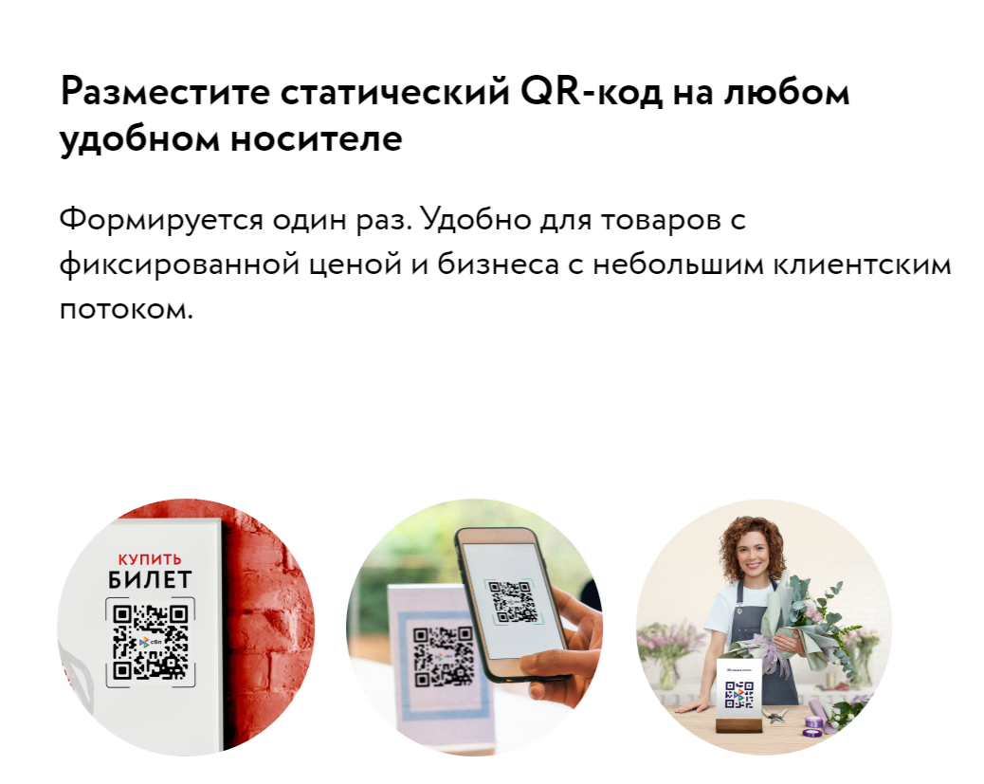
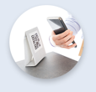
СТАТИЧЕСКИЙ QR-КОД
Код с реквизитами счета, с открытой или фиксированной (одной для всех оплат) суммой
МНОГОРАЗОВОЕ ИСПОЛЬЗОВАНИЕ
Вечный код для неограниченного приема платежей

Slide 6
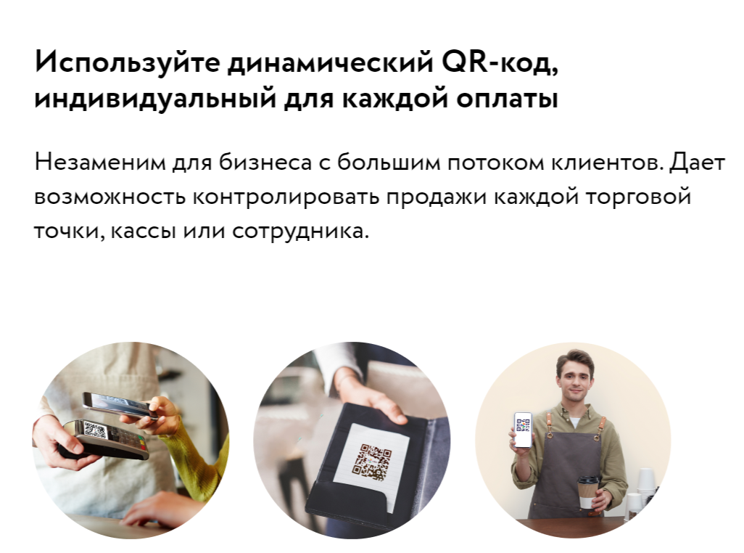
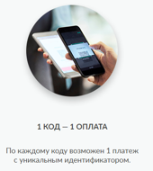
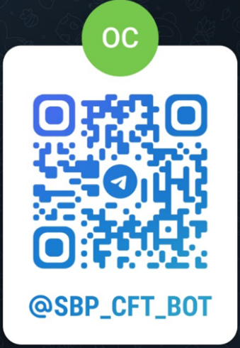
ДИНАМИЧЕСКИЙ QR-КОД
Формируется для оплаты конкретной покупки или услуги
1 КОД – 1 ОПЛАТА
По каждому коду возможен 1 платеж с уникальным идентификатором
*формирование кода происходит с помощью Telegram-бота

Slide 7
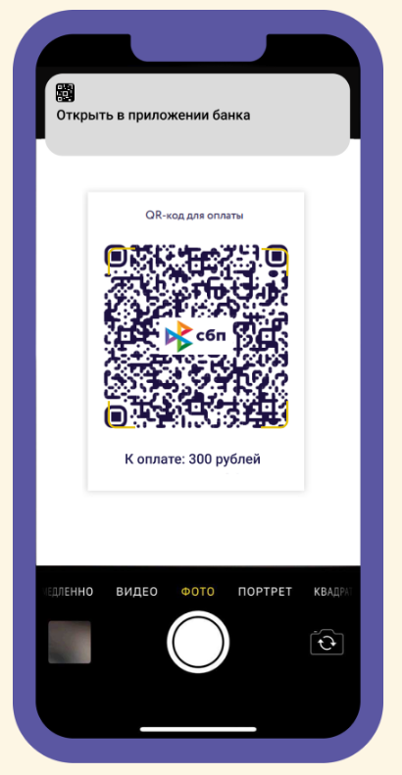
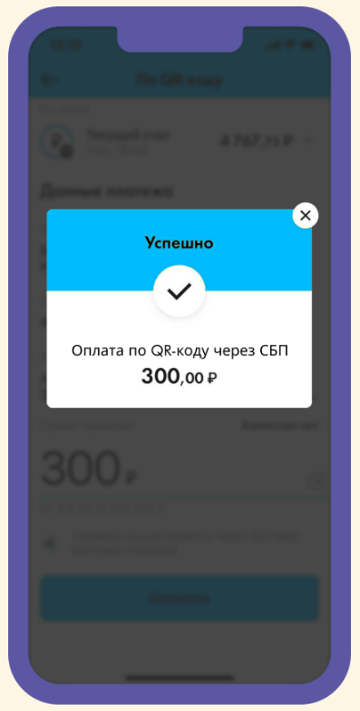
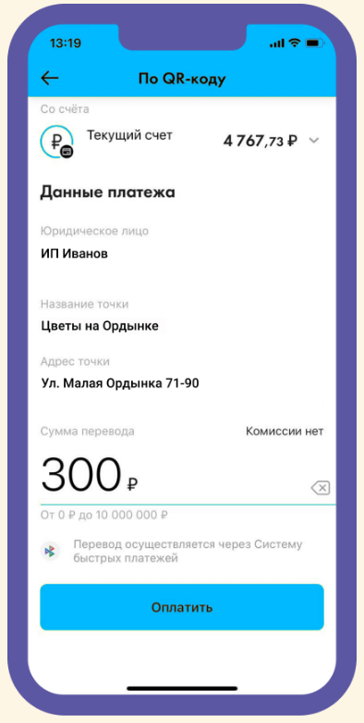
Оплата товаров и услуг по QR-коду
1
Продавец формирует* QR-код и демонстрирует покупателю
2
Покупатель сканирует его в мобильном приложении своего банка
3
Проверяет данные, при необходимости вводит сумму и подтверждает платеж

Slide 8

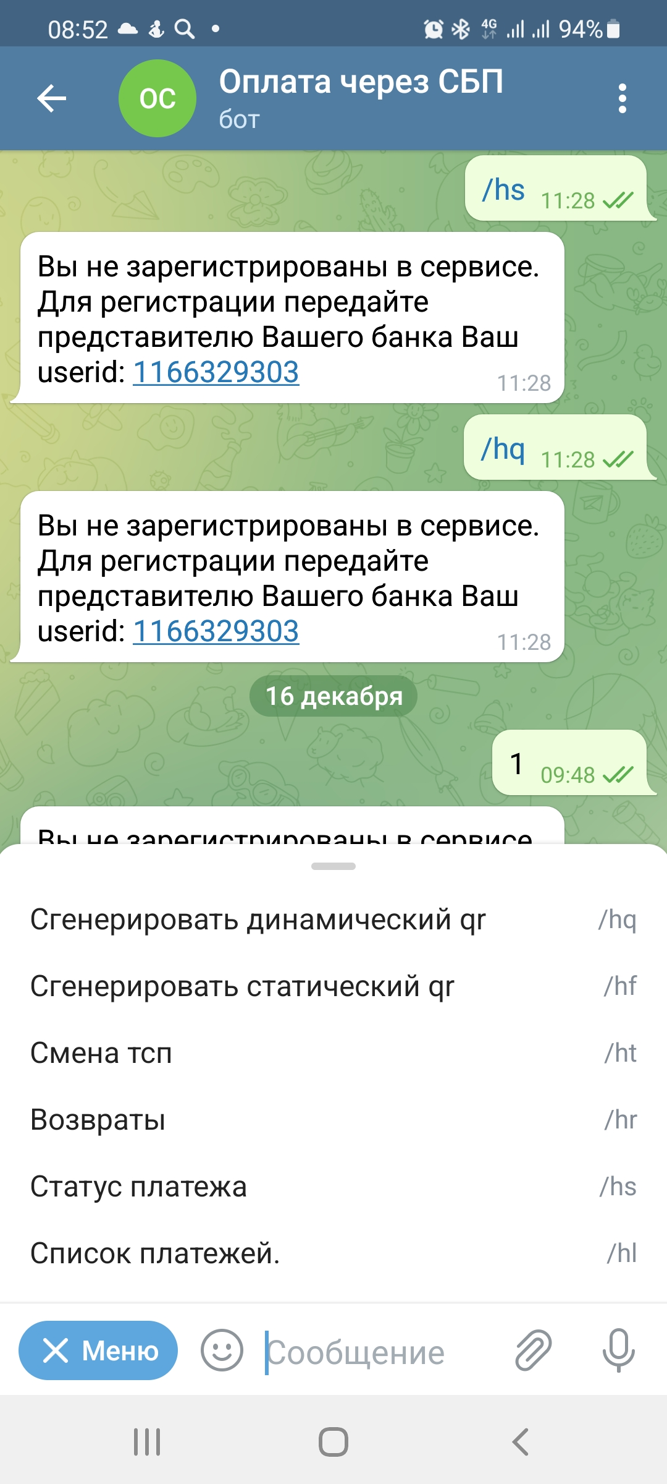
Как начать принимать оплату через СБП
1
Подключить РКО в нашем Банке
2
Подписать заявление о присоединении к условиям осуществления расчетов в СБП для безналичной оплаты товаров, работ, услуг
3
Заполнить заявку на регистрацию получателя
4
В Telegram сгенерировать userID (неограниченное количество пользователей) .
5
Направить на почту подписанную заявку+ userID 0081@pskb.com или персональному менеджеру банка.

Slide 9
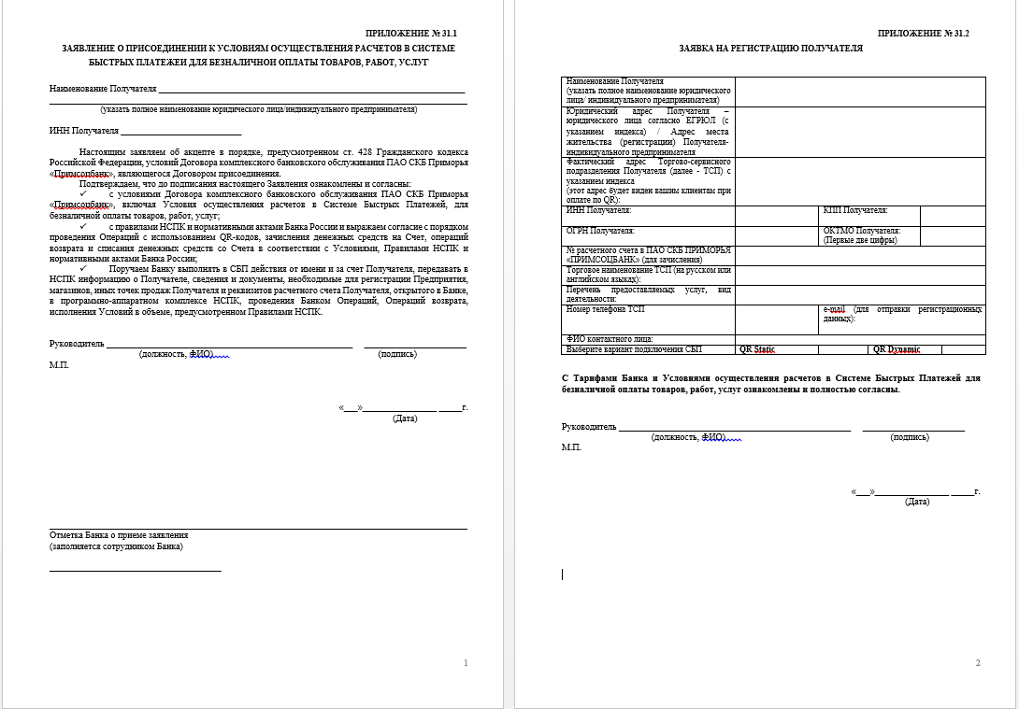
Приложение 31.1/31.2 к ДКБО

Slide 10
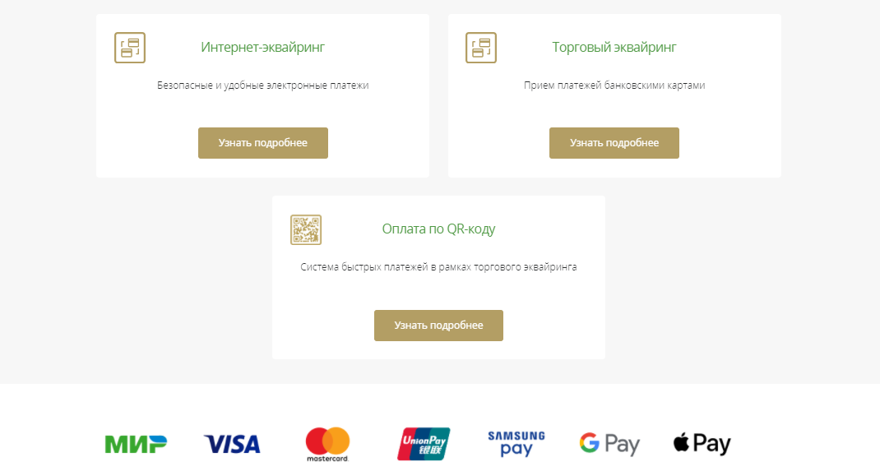
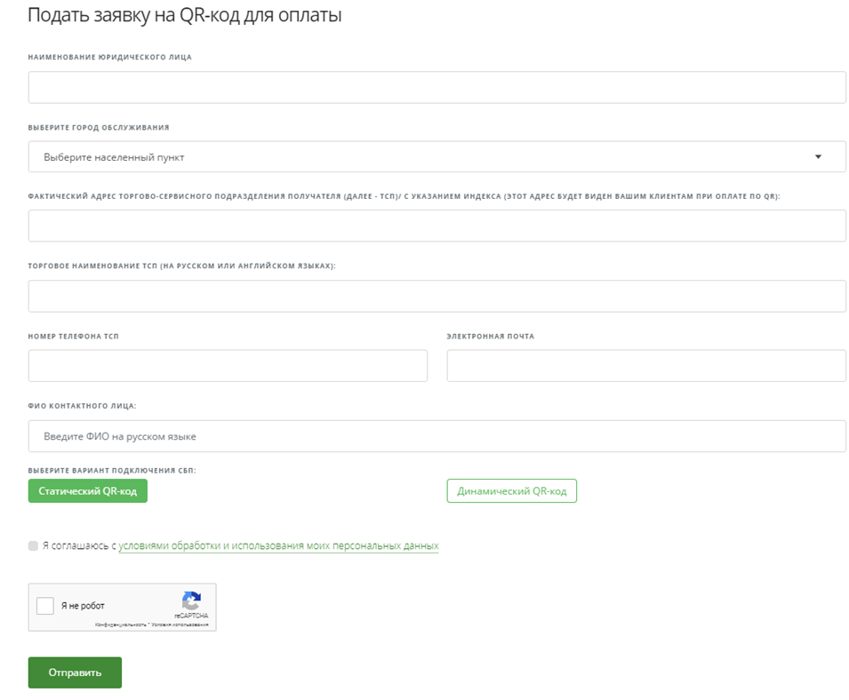
На сайте Банка в разделе Эквайринг можно оформить заявку:

Slide 11
Частые вопросы
Какие лимиты есть при оплате через СБП?
При оплате через СБП существует только один лимит – на максимальную сумму одной операции. Он распространяется на покупателей и составляет 600 000 рублей за одну операцию. Если сумма покупки больше 600 000 руб., то рекомендуйте вашим покупателям делить ее на несколько операций.
Важно: лимиты оплаты через СБП никак не связаны и не суммируются с лимитами на переводы через СБП для частных лиц.
Имеет ли срок жизни QR-код?
Статический QR-код выпускается бессрочно.
Срок действия динамического QR-кода по умолчанию 72 часа.
Возможно ли оформить возврат платежа при оплате по QR-коду?
В СБП есть опция возврата. Он может быть как частичным (на часть товаров из чека), так и на полную сумму. При возврате средств через СБП деньги поступают на счет покупателя моментально.

Slide 12
Спасибо за внимание!
По всем вопросам обращайтесь:
С уважением,
Михалицына Юлия Александровна,
Начальник Сектора Эквайринга
ПАО СКБ Приморья "Примсоцбанк", Головной офис
690106, г. Владивосток, Партизанский пр-т, д. 44
Тел. 8 (423) 242-42-42 (вн.2980), IP 000-2980
Моб.тел.:+79149700100
E-mail: mihalicina_ya@pskb.com

